Slide 1
ENLACES
Enlaces relativos y absolutos

Slide 2
4.1. URL
El acrónimo URL (del inglés Uniform Resource Locator) hace referencia al identificador único de cada recurso disponible en Internet. Las URL son esenciales para crear los enlaces, pero también se utilizan en otros elementos HTML como las imágenes y los formularios.

Slide 3
http://www.librosweb.es/xhtml/capitulo4.html
Las partes que componen la URL anterior son:
Protocolo (http://): el mecanismo que debe utilizar el navegador para acceder a ese recurso. Todas las páginas web utilizan http://. Las páginas web seguras (por ejemplo las de los bancos y las de los servicios de email) utilizan https:// (se añade una letra s).
Servidor (www.librosweb.es): simplificando mucho su explicación, se trata del ordenador en el que se encuentra guardada la página que se quiere acceder. Los navegadores son capaces de obtener la dirección de cada servidor a partir de su nombre.
Ruta (/xhtml/capitulo4.html): camino que se debe seguir, una vez que se ha llegado al servidor, para localizar el recurso específico que se quiere acceder.

Slide 4
4.2 Enlaces relativos y absolutos
Las URL absolutas incluyen todas las partes de la URL (protocolo, servidor y ruta) por lo que no se necesita más información para obtener el recurso enlazado.
Las URL relativas prescinden de algunas partes de las URL para hacerlas más breves. Como se trata de URL incompletas, es necesario disponer de información adicional para obtener el recurso enlazado. En concreto, para que una URL relativa sea útil es imprescindible conocer la URL del origen del enlace.

Slide 5
URL absoluta:
http://www.ejemplo.com/ruta1/ruta2/pagina2.html
URL relativa:
/ruta1/ruta2/pagina2.html
Aunque el ejemplo mostrado es el caso más sencillo de URL relativa, existen otros casos más avanzados en los que se prescinde de parte o toda la ruta del recurso que se enlaza. A continuación se muestran los cuatro tipos diferentes de URL relativas:

Slide 6
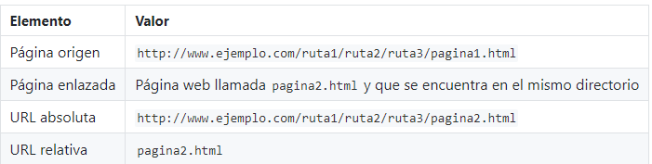
1) El origen y el destino del enlace se encuentran en el mismo directorio

Slide 7
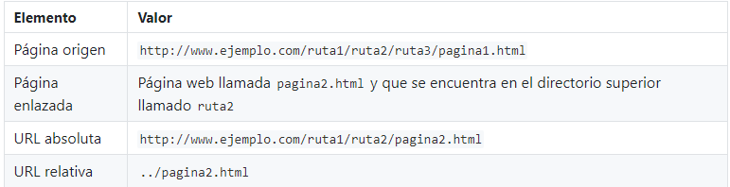
2) El destino del enlace se encuentra cerca de su origen y en un nivel superior
Para indicar al navegador que debe subir un nivel, se incluyen dos puntos y una barra (../) en la ruta del recurso enlazado. De esta forma, cada vez que aparece ../ en una URL relativa, significa que se debe subir un nivel.

Slide 8
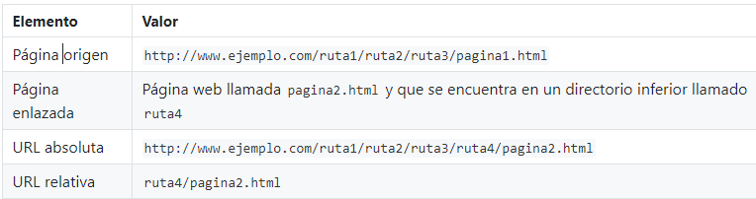
3) El destino del enlace se encuentra cerca de su origen y en un nivel inferior

Slide 9
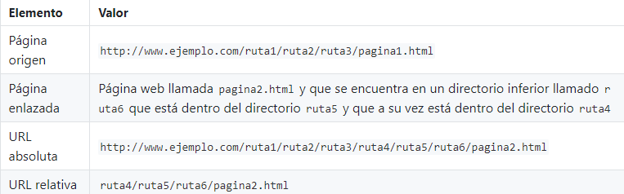
De la misma forma, se pueden indicar varios directorios seguidos para que el navegador descienda jerárquicamente por la estructura de directorios:

Slide 10
4) El origen y el destino del enlace se encuentran muy alejados
Cuando el origen y el destino de un enlace se encuentran muy alejados (pero en el mismo servidor) las URL relativas se pueden complicar en exceso. Aunque es posible utilizar ../ para subir por la jerarquía de directorios y se puede entrar en cualquier directorio indicando su nombre, las URL relativas que se obtienen son demasiado largas y complicadas.
En estos casos, lo más sencillo es indicar la ruta completa hasta el recurso enlazado comenzando desde la raíz del servidor web. Por lo tanto, estas URL relativas sólo omiten el protocolo y el nombre del servidor.

Slide 11
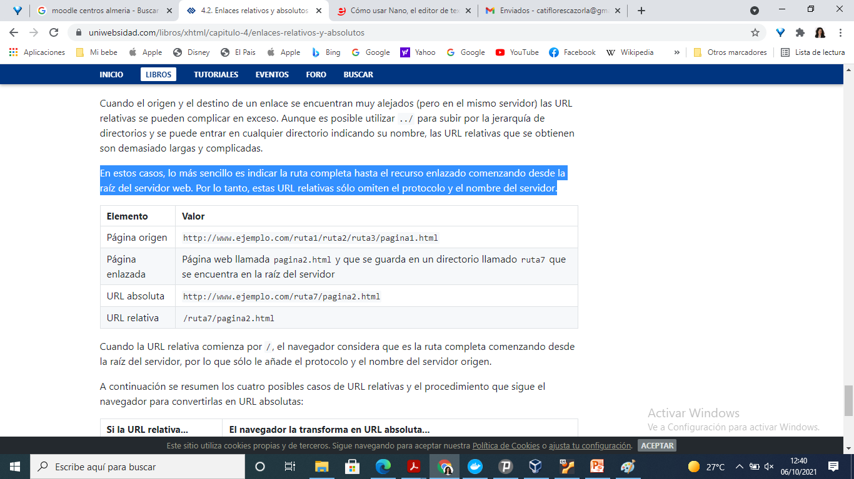

Slide 12
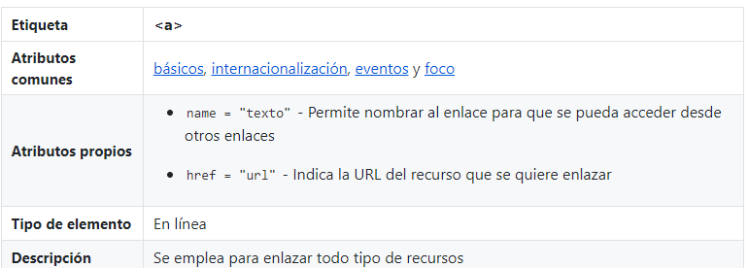
4.3. Enlaces básicos
<a href="http://www.google.com">Página principal de Google</a>

Slide 13
El otro atributo básico de la etiqueta <a> es name, que permite definir enlaces dentro de una misma página web. Si una página es muy larga, puede ser útil mostrar enlaces de tipo "Saltar hasta la segunda sección", "Volver al principio de la página", etc.
El atributo name permite crear "enlaces vacíos" que hacen referencia a secciones dentro de una misma página. Una vez definidos los "enlaces vacíos", es posible crear un enlace que apunte directamente a una sección concreta de una página.

